Slide 1

基于全声态光纤侦听系统的
地震动监测实验
2022年6月

Slide 2
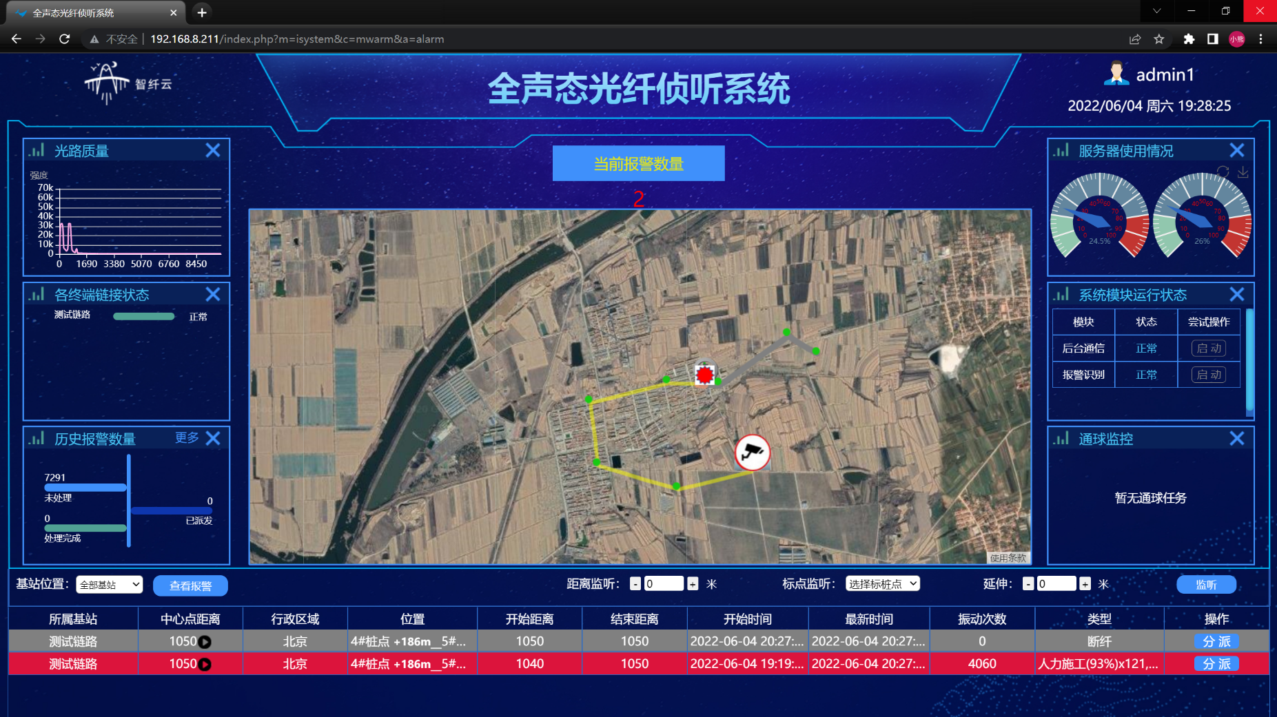
全声态光纤侦听系统
工作界面
实时信号
测线
异常振动事件监测记录

Slide 3
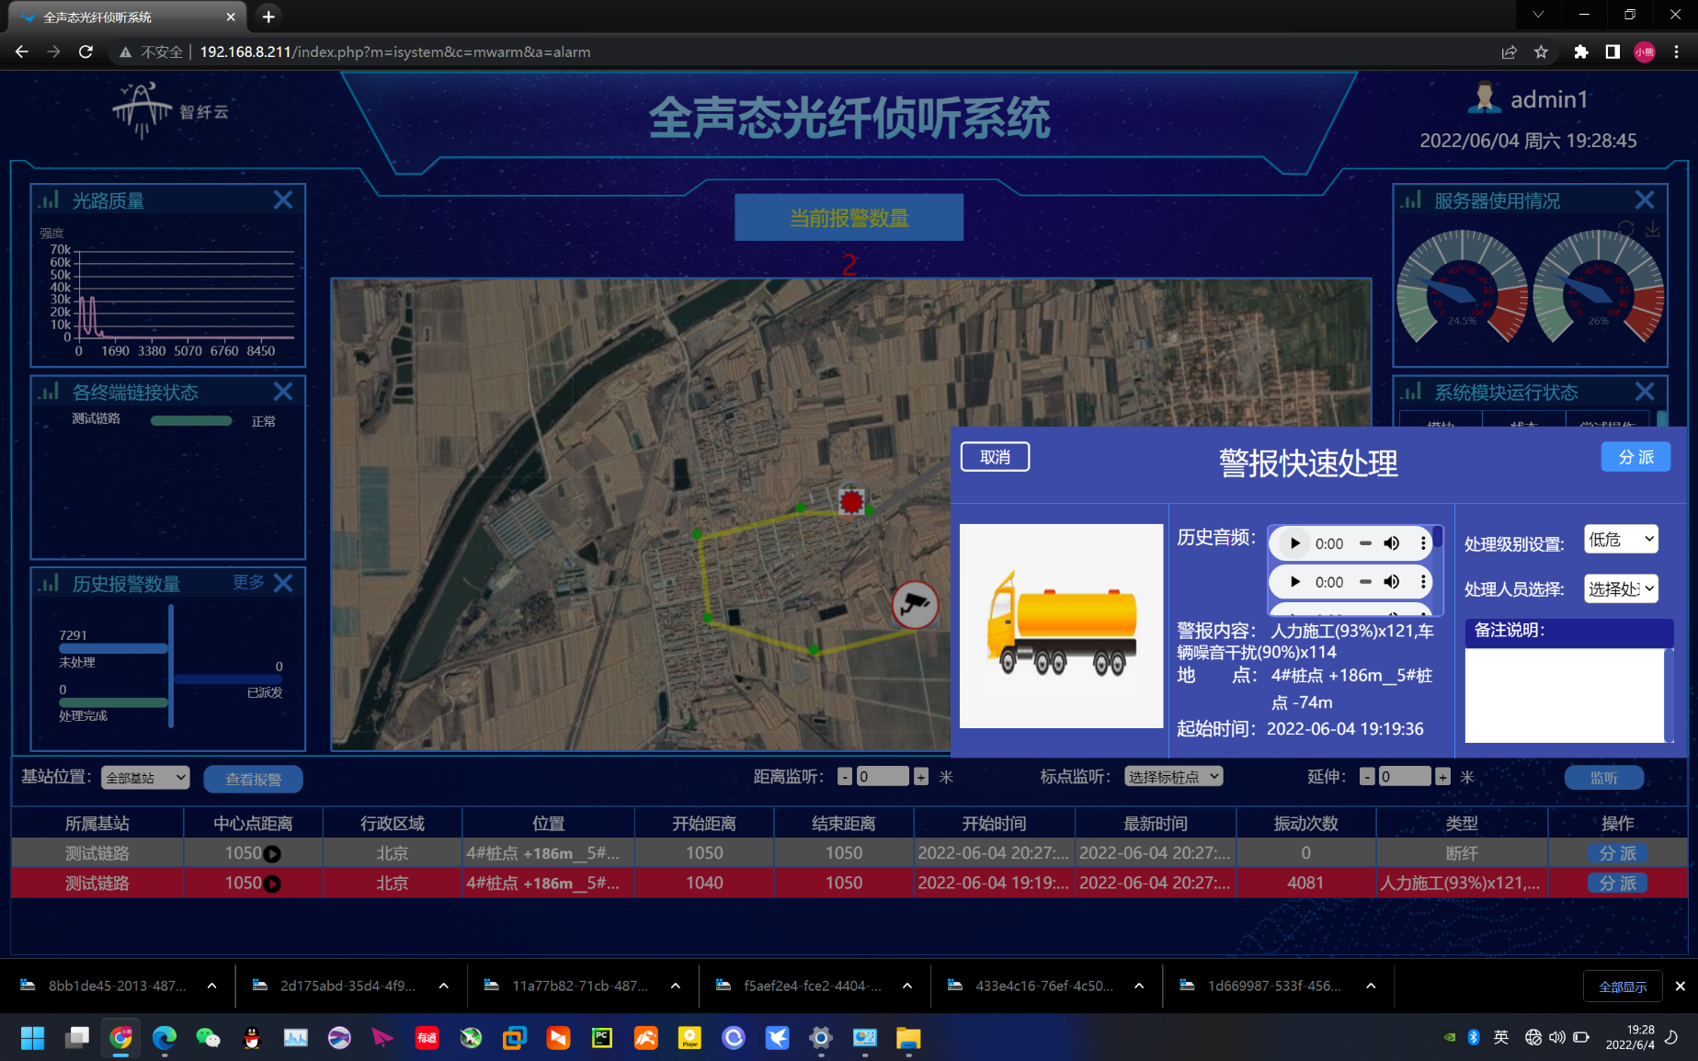
全声态光纤侦听系统
数据下载
数据以硬盘文件形式下载

Slide 4
实验一：近处激发
原始数据

Slide 5
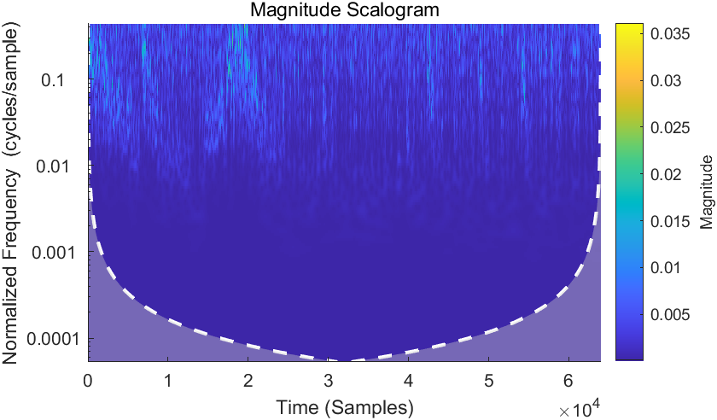
实验一：近处激发
小波分析（point11）
仪器能够看到催记信号强度和背景噪声的差别（尽管不算明显）

Slide 6
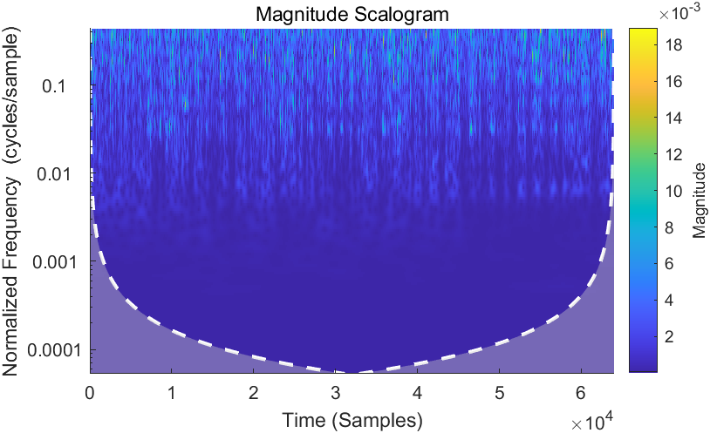
实验二：远处激发
原始数据
距离稍远，锤击信号已不明显。
可能适合做噪声监测，不适合较弱的主动源

Slide 7
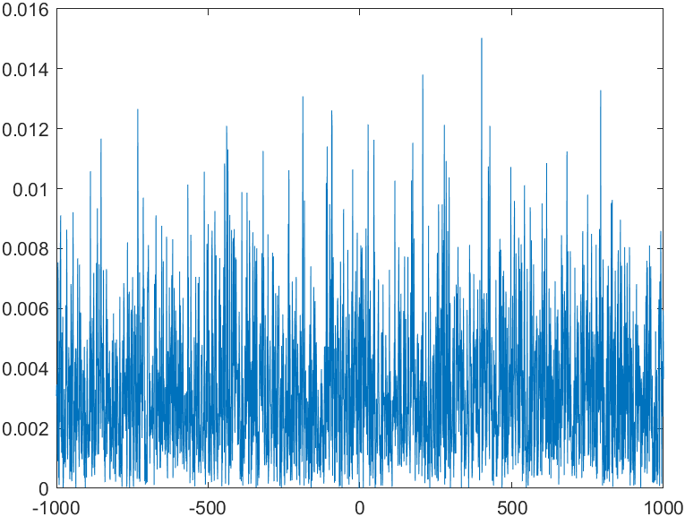
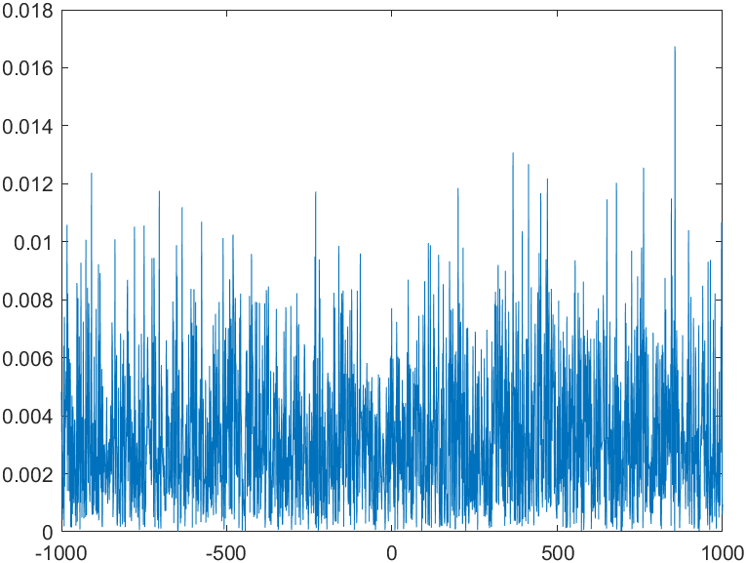
实验二：远处激发
互相关
Test1(P1P2)
Test2(P1P2)

Slide 8
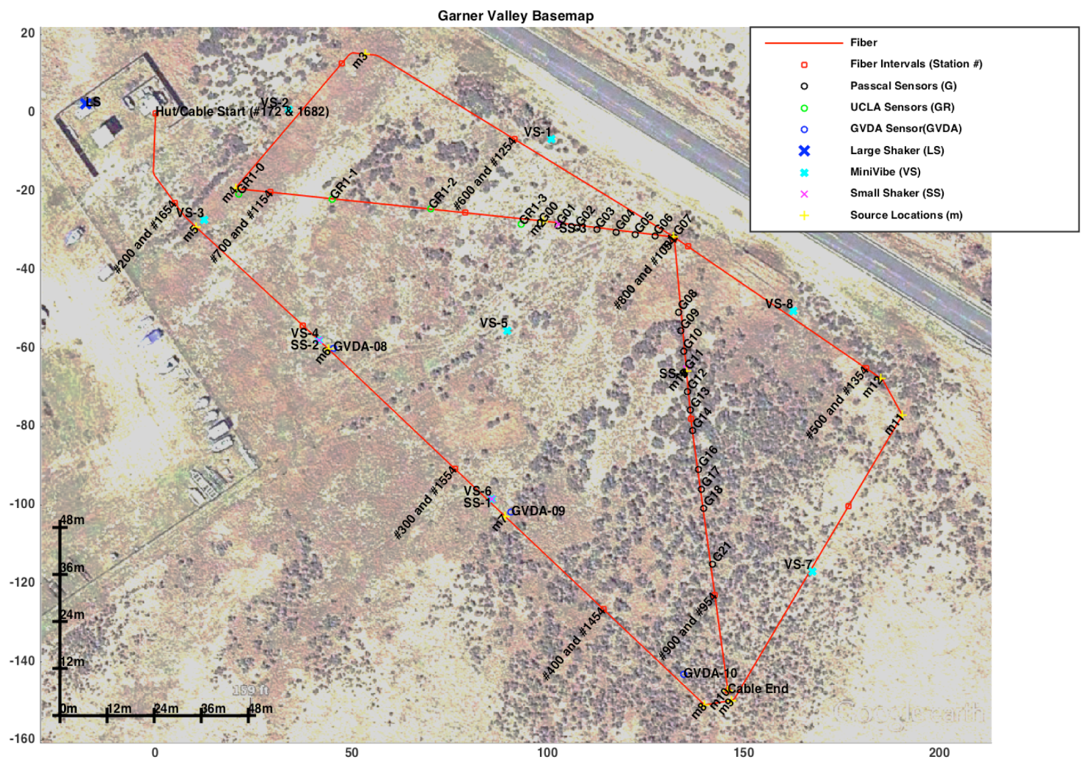
美国加州Garner Valley DAS实验
光纤线路布设

Slide 9
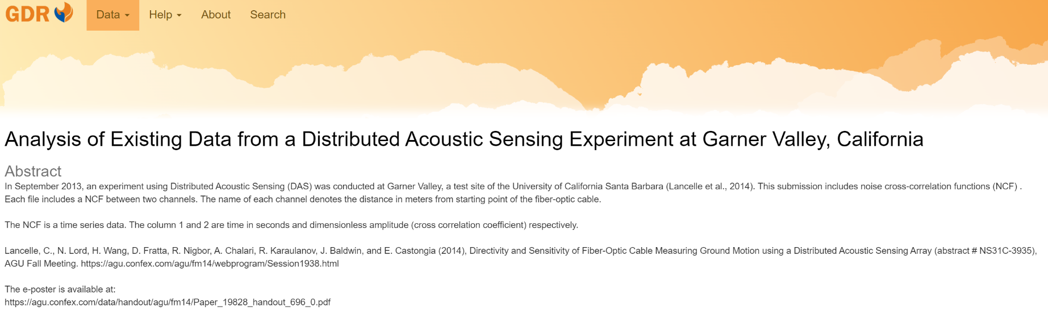
美国加州Garner Valley DAS实验
数据下载
噪声连续记录数据（sgy格式，采样率1000Hz）
NCF（噪声互相关）数据：766道同767~801道
GDR: Analysis of Existing Data from a Distributed Acoustic Sensing Experiment at Garner Valley, California (openei.org)

Slide 10
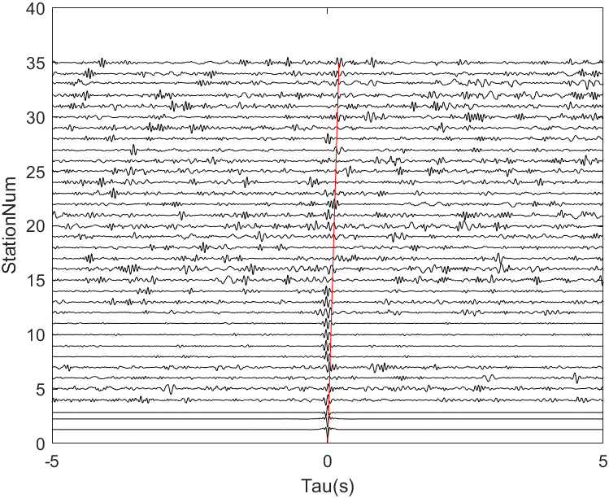
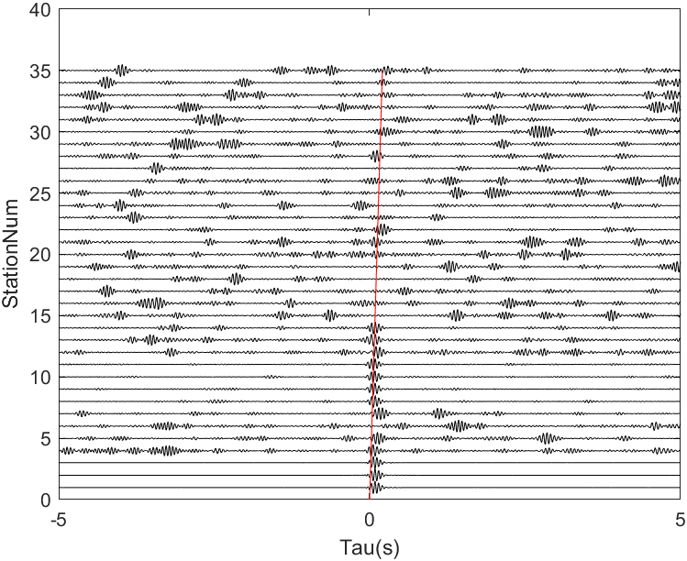
美国加州Garner Valley DAS实验
NCF数据
原始数据
滤波至15~20Hz
能依稀看到信号但信噪比不高

Slide 11
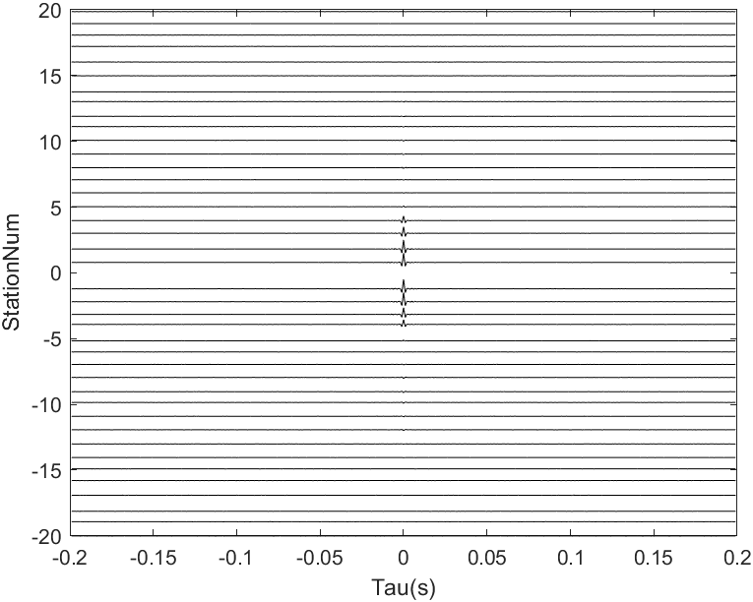
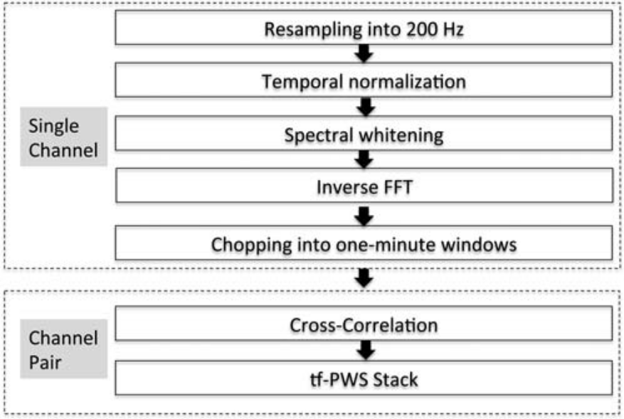
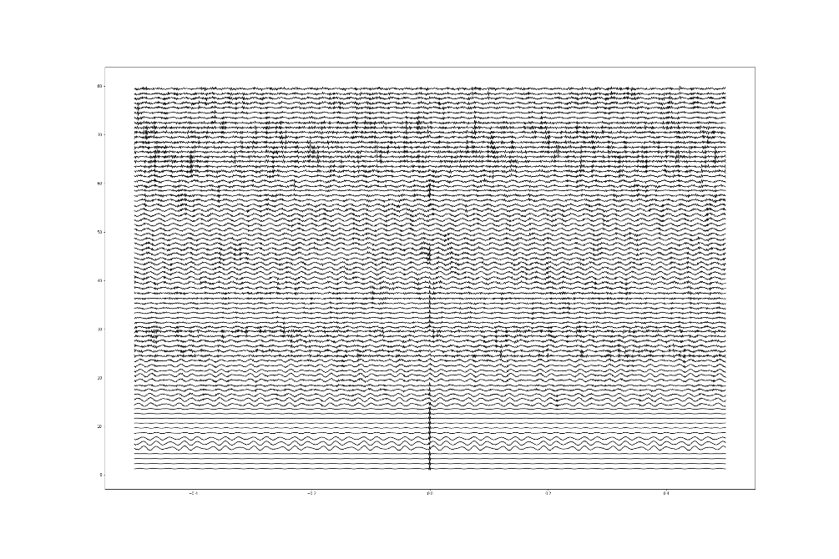
美国加州Garner Valley DAS实验
中心台站：1000
onebit
噪声记录数据
相邻的4~5个台站有明显信号
对Noise5数据包中（30s*41）20.5min数据，以30s分段进行互相关，并叠加。
中心台站：200
未onebit
没有进行谱白化和加权叠加

Slide 12
谢谢！

